Slide 1
Adaptívna spätná väzba vo webovom systéme
Marek Grznár
vedúci Ing. Martin Labaj

Slide 2
Motivácia
Zistiť či adaptívnosť spätnej väzby zvýši jej početnosť
Chceme zistiť ako mení pohľad používateľa na náročnosť úlohy počas jej riešenia
Zistiť závislosť hodnotenia náročnosti od času riešenia

Slide 3
Ciele
Zmeniť statické získavanie spätnej väzby
Motivovať užívateľov hodnotiť LO
Zvýšenie kvantity spätnej väzby
Zvýšenie kvality spätnej väzby

Slide 4
Metóda
Využitie implicitnej spätnej väzby:
1. Sledovanie činnosti používateľa
2. Zistenie prítomnosti používateľa
Využitie explicitnej spätnej väzby:
Získanie hodnotenia náročnosti

Slide 5
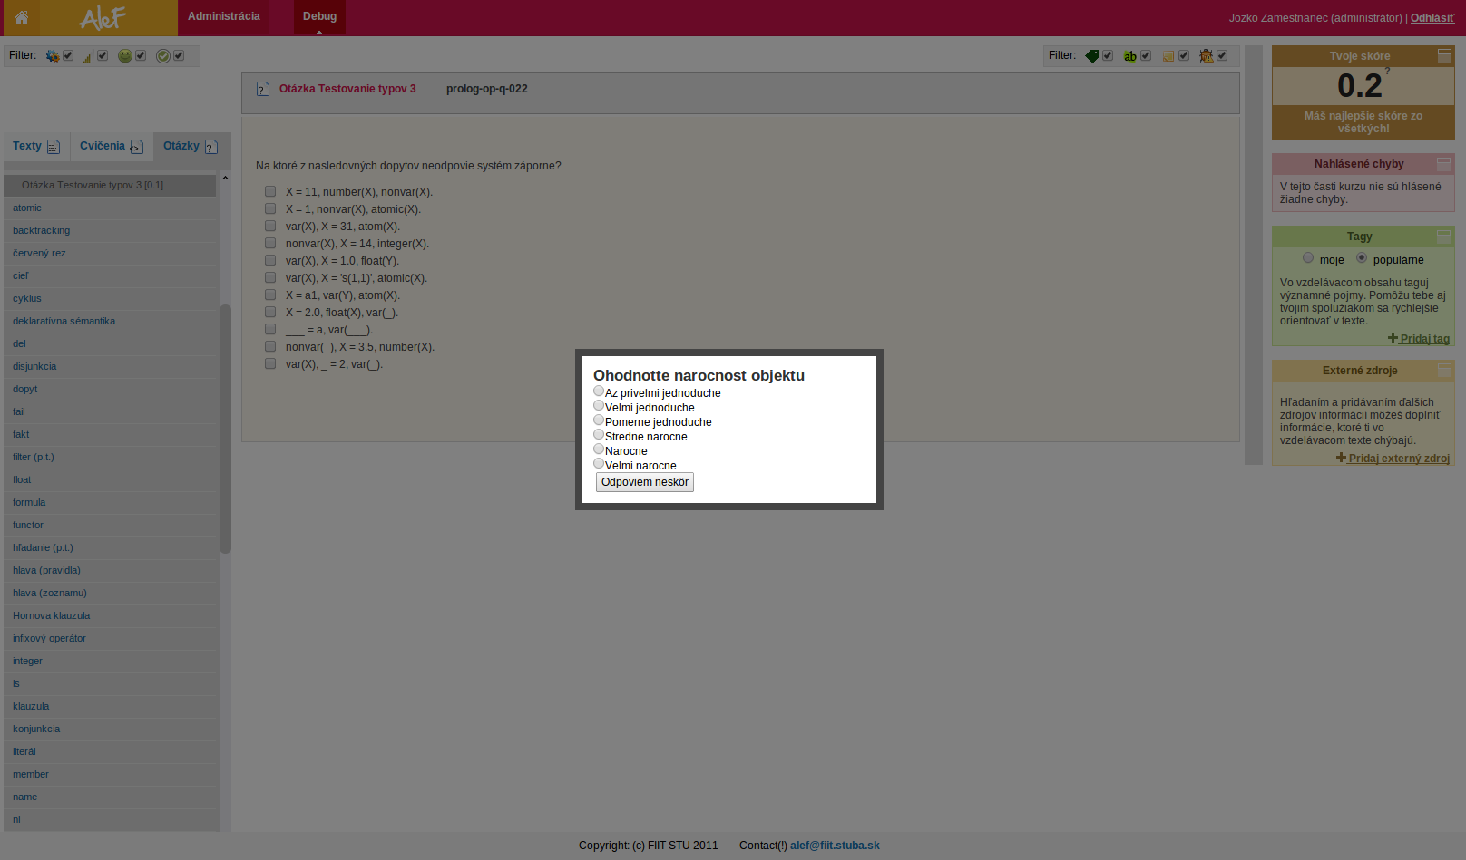
Návrh explicitnej spätnej väzby

Slide 6


Prehľad metódy
(základný predpoklad)
pracuje s
Používateľ
výučbový objekt
(úloha, cvičenie)

Slide 7
Prehľad metódy 1. situácia
1. Odpovedal / odovzdal riešenie
2. Zobrazenie výzvy na hodnotenie úlohy

Slide 8
Prehľad metódy 2. situácia
Používateľ začal prácu s objektom ale viac oň nejaví záujem.
Listuje v menu
Ak objekt ešte nehodnotil zobrazenie výzvy
Nevieme či nejavil oň záujem preto, že bol veľmi náročný

Slide 9
Prehľad metódy 3. situácia
1. Vyžiadanie pomôcky
2. Zistenie momentálneho názoru na úlohu
3. Dokončenie úlohy
4. Zistenie hodnotenia náročnosti úlohy

Slide 10
Prehľad metódy 4.situácia
Používateľ má otvorený prehliadač – je na tabke s úlohou
Nič nepíše ani nepohybuje myšou
Zistenie prítomnosti
Závislosť času od hodnotenia

Slide 11
Overenie
2 skupiny používateľov
(bez adaptívnej spätnej väzby a s adaptívnou spätnou väzbou)
Experiment - sledujeme používateľa a dávame mu riešiť úlohy a s adaptívnou spätnou väzbou aj bez nej.

